Slide 1


OCQ 使用手册 - 导航栏
彻底颠覆传统OA｜CRM｜IM，重新定义企业管理系统
管理变简单 工作更高效
https://www.imocq.com

Slide 2

一：导航栏设置
1

Slide 3
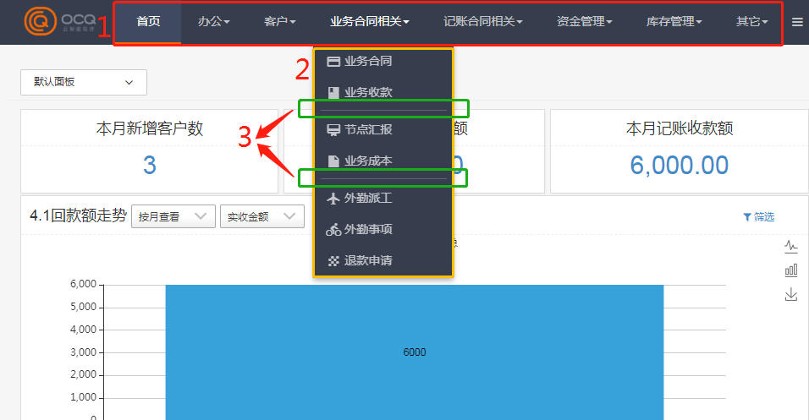
导航栏--说明
1：主菜单：即红框里的（主菜单下面包含子菜单）；
2：子菜单：即黄框里的，具体功能菜单按钮；
3：分隔线：用于子菜单之前分隔。
注意：主菜单只能显示前8个，后面的主菜单统一包含在“更多”中
2

Slide 4
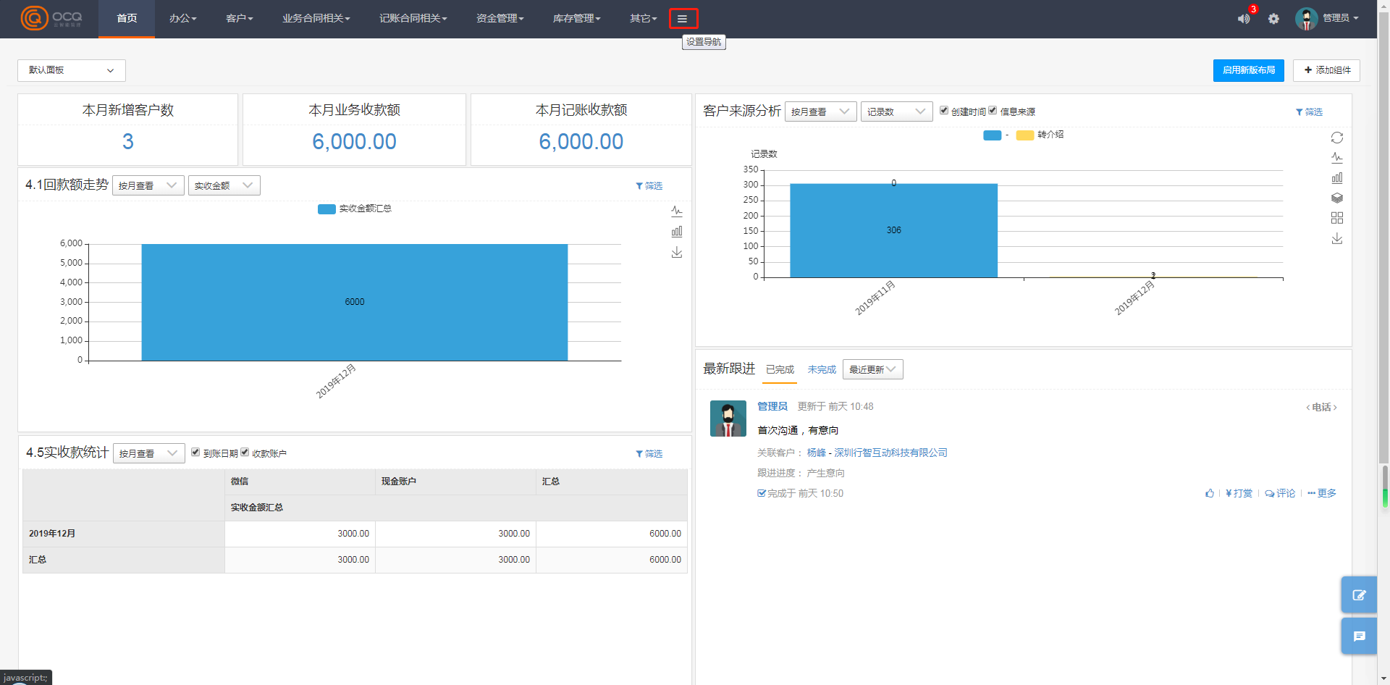
导航栏--位置
2

Slide 5
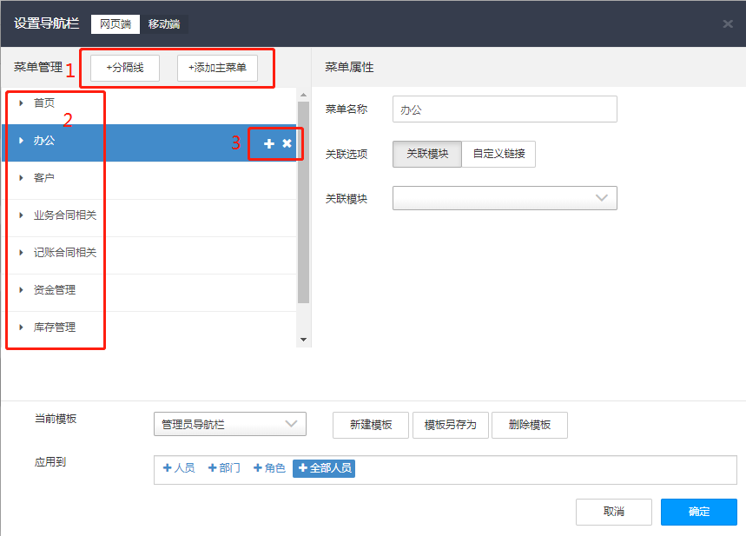
导航栏--管理主菜单
1：点击“+分隔线”就能够在子菜单之前添加分隔线，点击“+添加主菜单”；
2：主菜单列表：鼠标左键摁住即可拖动顺序（需要把子菜单收起）；
3：点击“+”即可在当前主菜单下面添加子菜单；
点击“x”即移除当前主菜单（前提是当前主菜单下面没有子菜单）。
2

Slide 6
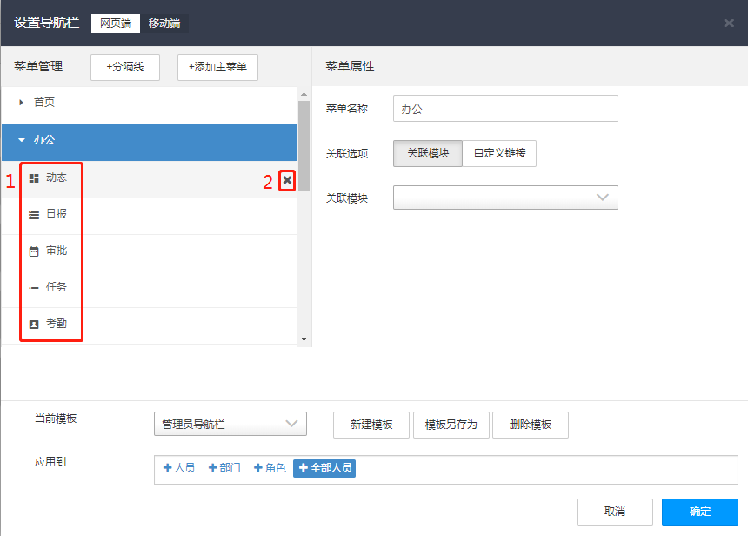
导航栏--管理子菜单
1：子菜单列表：鼠标左键摁住即可拖动排列顺序
2：移除当前子菜单
2

Slide 7
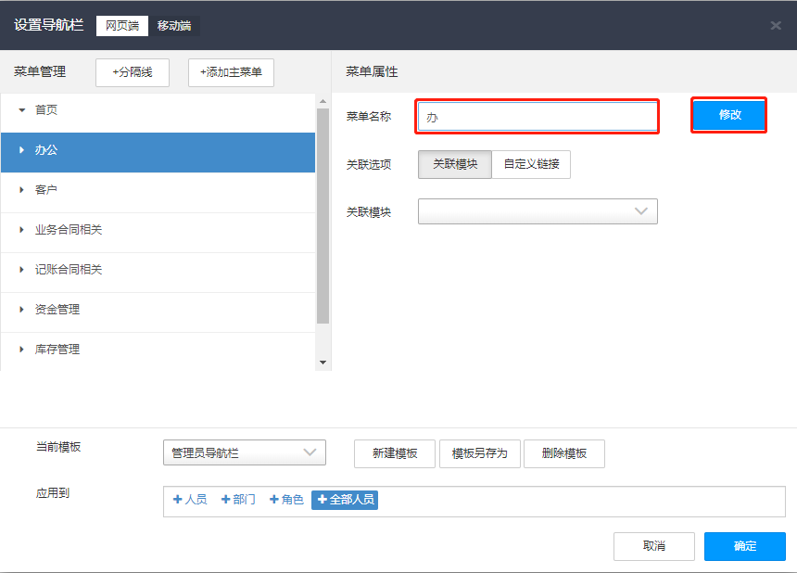
导航栏--修改菜单名称
直接编辑菜单名称，然后点击右边“修改”按钮即可
2

Slide 8
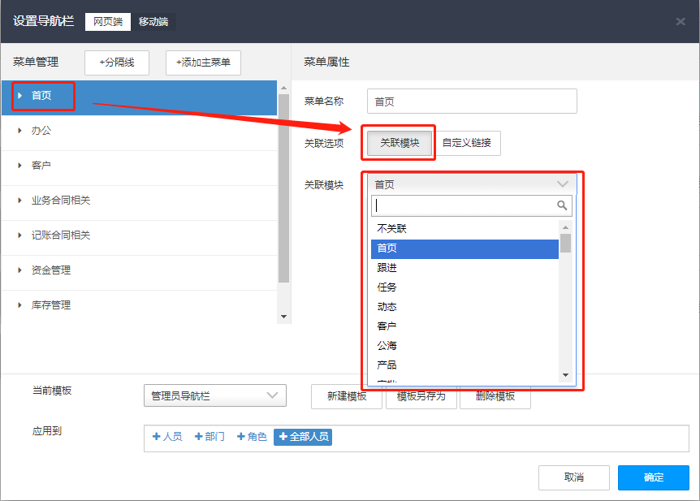
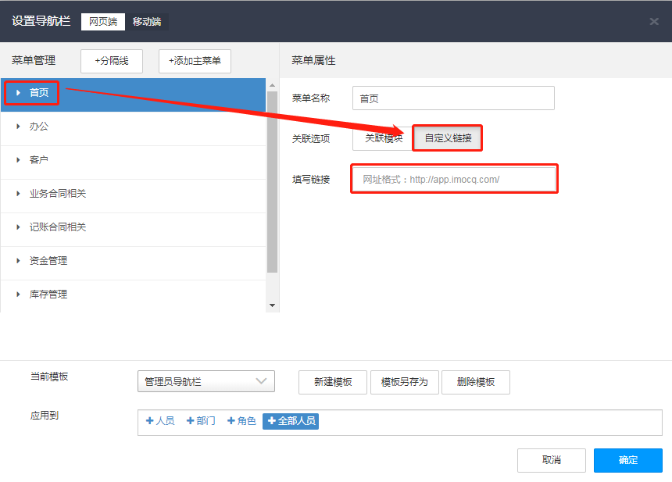
导航栏--关联选项/模块
1：选择“关联模块”可以给当前菜单绑定系统中的一个模块
2：选择“自定义链接”可以给当前菜单绑定一个系统之外的网址
2

Slide 9
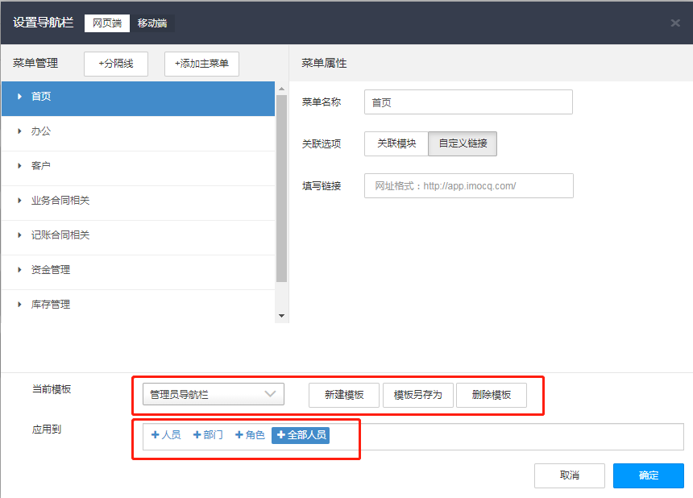
导航栏--导航栏模板/应用人员
1：模板：每个模板里的菜单可以分开设置
2：应用人员：某人/部门/角色/全部人员使用当前模块里设置里的菜单
2

Slide 10

OCQ
深圳行智互动科技有限公司
更多产品信息
请访问OCQ官网https://www.imocq.com

